Slide 1
„Oras, saulė ir vanduo – geriausi mūsų draugai“ 2021 rugpjūtis
Projektas „Sveikas visus metus 2021“
„Bangelė ant bangos“ - Klaipėdos l/d „Bangelė“

Slide 2
„Paukščiui – dangus, žuvims – vanduo, o žmogui – visas pasaulis priklauso“ (Liaudies išmintis)

Slide 3
Tikslas : supažindinti vaikus su vandens malonumais ir saugaus elgesio taisyklėmis.
Uždaviniai: suteikti elementarių žinių apie saugą vandenyje. Ugdyti bendravimo, elementarius savikontrolės įgūdžius. Patirti džiugių emocijų.

Slide 4
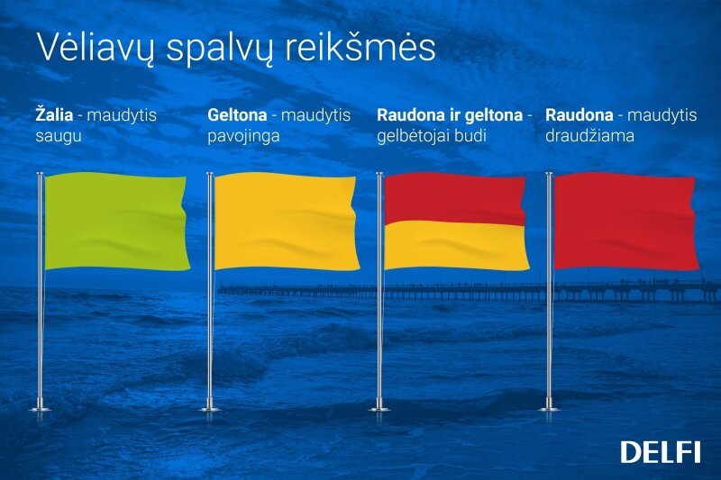
Vasaros metu žaidimai vandenyje yra stipriausiai veikianti sveikatingumo ir grūdinimo priemonė.
Sveikatos valandėlės metu, vaikai pasakojo apie maudynes jūroje. Žiūrėjo mokomąjį filmuką „Saugus elgesys vandenyje”.
Mokytoja Giedrė supažindino vaikus su paplūdimiuose kabančių vėliavų spalvomis ir jų reikšmėmis: tai būtina žinoti kiekvienam.

Slide 5
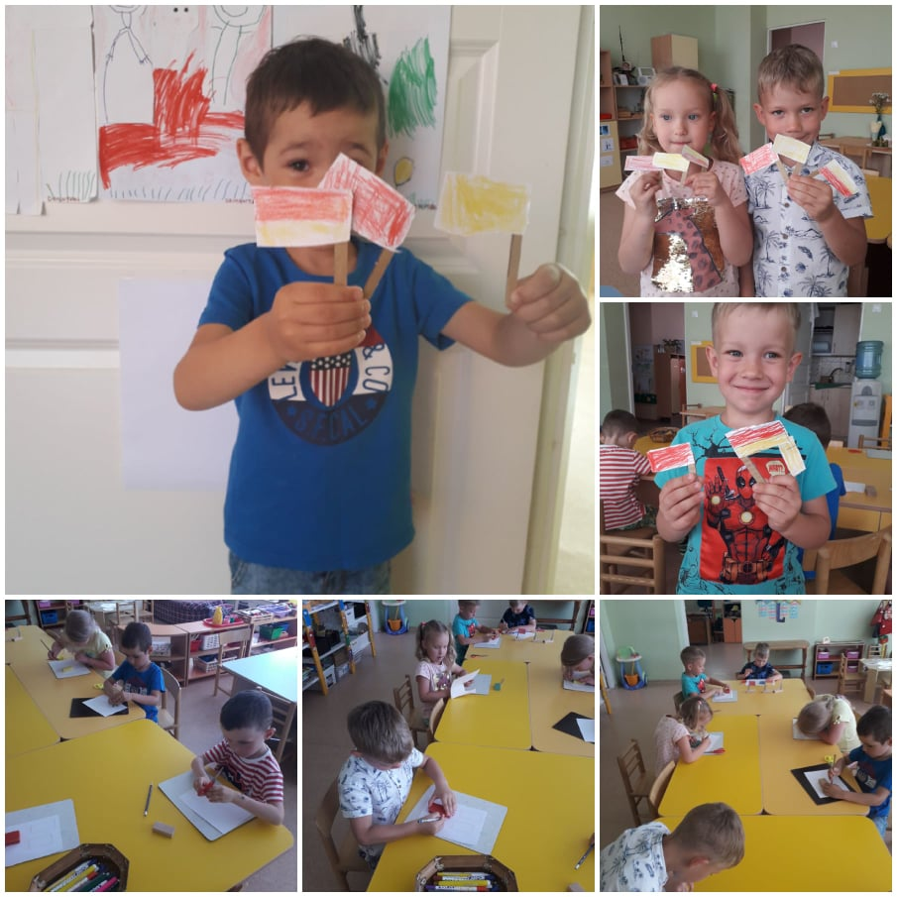
Vaikai patys darė po tris vėliavėles, kurios primins jiems ką kokia spalva reiškia.

Slide 6
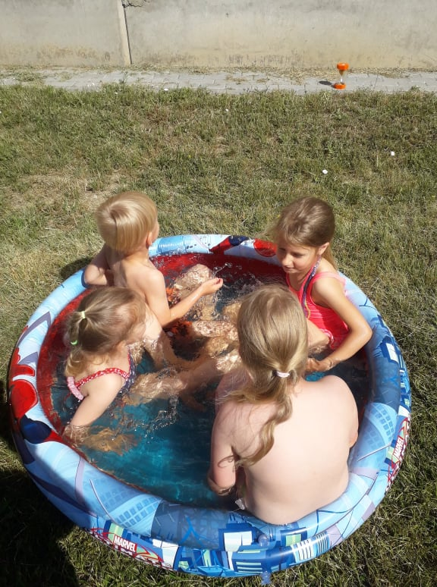
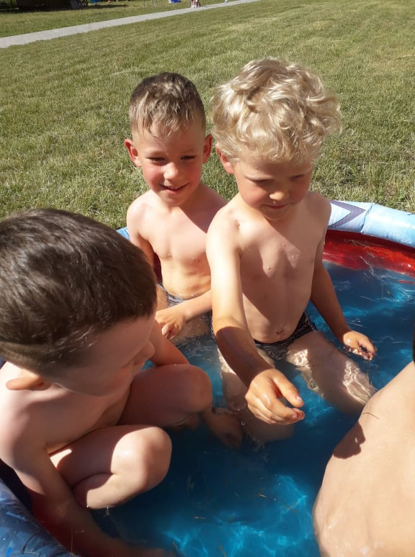
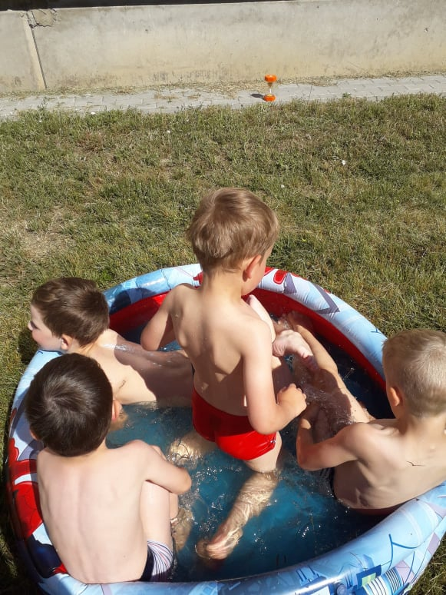
Veiklą pratęsė lauke,- vaikai baseine taškėsi, pliuškenosi žaidė su draugais. Ir čia vaikai laikėsi saugumo taisyklių.

Slide 8
„Dabar prie jūros ieškosiu vėliavų“
„Papasakosiu broliui...“
„Ar gelbėtojai turi žiūronus?“
„Kai bus raudona vėliava, aš tik braidysiu“....
Vaikų mintys.....

Slide 9
Sveikatos valandėlę pravedė ir smagiomis akimirkomis dalijosi: mokytoja metodininkė Giedrė Stonkienė
Pristatymą kūrė: pavaduotoja ugdymui Laura Siautilienė

